Slide 1
オートマトン言語理論 計算論Ⅰ
himrock922

Slide 2
この勉強会の目的
これまでの勉強会のログ
https://github.com/himrock922/software_research
kawai → この勉強会から形式手法とかソフトウェアを形式的に表現できる手法、ノウハウを学びたい。
himrock922 → kawaiさんと同じだが、ソフトウェアの設計論やソフトウェアの難しさを数学的に表現するような勉強もしたい。

Slide 3
オートマトン理論とは
抽象的な計算装置、あるいは「機械」の研究のこと
研究の歴史
コンピュータに何が計算できるか表現するためのチューリングマシンの 考察
有限オートマトンの研究
ノーム・チョムスキーによる「形式的な文法」の研究
チューリングの「計算できること。できないこと」の計算の発展
1930年代
1940 - 1950年代
1969年
Notes:
研究の歴史
1930年代:コンピュータがなかった時代。アラン・チューリングが計算機が「できること」と「できないこと」の間の境界を明確に記述・表現できるようにするために抽象的な機械「チューリングマシン」を考察した。
現代のコンピュータと、何が計算できるかについてまったく同じ能力を持つ抽象的な機械を考察。
1940-1950年代: 何人かの研究者が、チューリングマシンよりも「有限オートマトン」と呼ばれている簡単な型の研究を始めた。元々脳の機能モデルとして提案されたものだが、他のいろいろな目的に非常に有効。
1950年代後半: 言語学者 ノーム・チョムスキーが形式的な「文法」の研究を始めた。その文法は、厳密には機械ではないが、抽象的なオートマトンと密接な関係があり、現在ソフトウェアのある重要な構成要素、コンパイラの一部分の基礎として役立っている
1969年: スティーブン・クックはチューリングの「計算できること、できないこと」の研究を発展させた。彼は「コンピュータで効率よく溶ける問題群」と「原理的には解けるが実際もんだいとして非常に時間がかかるため、ごく小規模な場合しかコンピュータが役に立たないような問題群」とを分離することに成功した。特に後者は「NP困難」と呼ばれている。計算速度の指数関数的な向上(ムーアの法則)が続いたとしても、大きな規模の「手に負えない問題」が解けるようになるとは限らない。

Slide 4
有限オートマトンとは
概念説明よりも先に直感的な導入から始める
世にある多くのシステムはいつも有限個の「状態」の内の一つを取ると考えられる
状態は「有限個」しかないので、歴史上の全ての状態を記憶することは出来ない
システムで大事なことだけを記憶し、そうでないものを忘れるように注意深く設計しなければならない
状態が有限個の利点
限りある資源でシステムを実現することが可能

Slide 5
有限オートマトンの例
オン・オフスイッチをモデル化した有限オートマトン
キーワード「then」の認識をモデル化した有限オートマトン
押す
開始
オフ
オン
押す
開始
t
t
h
th
e
the
n
then
Notes:
状態のうちの一つは「初期状態」と呼ばれ、システムは最初その状態にある。
いくつかの「最終状態」あるいは「受理状態」が指定されることもある。
thenのオートマトンはthenと認識された時点で最終状態となる。
オートマトンからの応用研究例として
文法や正規表現などがある。
これはthenの例からも考察できる。

Slide 6
オートマトンと計算量
オートマトンは計算の研究を本質としている
計算の研究とは?
重要な2つの問題
コンピュータは一体何ができるのだろうか?
キーワードは決定可能性
コンピュータが効率よくできるのはなんだろうか?
キーワードは手に負えるか否か
入力の大きさに対して何かゆっくりと大きくなる関数で所要時間がおさえられる問題 = 手に負える
オートマトン理論は、ある種のソフトウェアに役立つモデルを提供するだけでなく、何かを証明する方法論としても向いている
Notes:
多項式: 「＋」または「－」の記号によって二つ以上の項を結びつけた整式。
多項式はゆっくりと大きくなるとみなしどの多項式よりも急激に大きくなる関数は「成長が早すぎる」とみなされる
というところで、次ページから具体的な証明方法を述べる

Slide 7
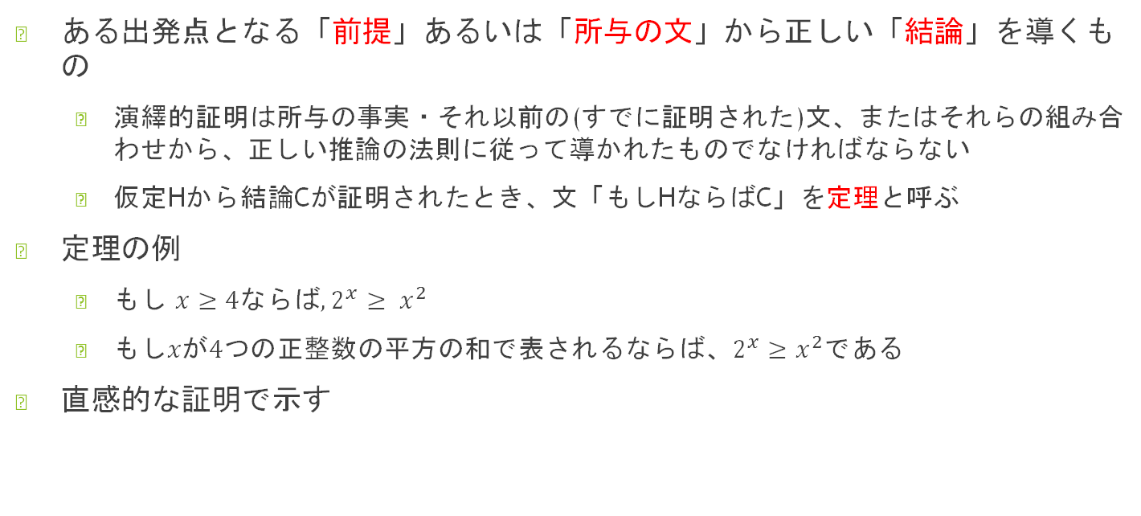
演繹的証明
ある出発点となる「前提」あるいは「所与の文」から正しい「結論」を導くもの
演繹的証明は所与の事実・それ以前の(すでに証明された)文、またはそれらの組み合わせから、正しい推論の法則に従って導かれたものでなければならない
仮定Hから結論Cが証明されたとき、文「もしHならばC」を定理と呼ぶ
定理の例
もし $x≥4ならば, 2^{x}≥ x^{2}$
もし$xが4つの正整数の平方の和で表されるならば、2^{x}≥x^{2}である$
直感的な証明で示す
Notes:
証明はどの程度きちんと書かなばならないか?

Slide 8
必要十分条件
定理が「Aであるための必要十分条件は、Bである」という形をしていることもある
「もしAならばB」と「もしBならばA」とを合わせたものと考えてよい
この必要十分条件を証明するためには下記の2つの文を証明すればよい
(十分性): もしBならばA
(必要性): もしAならばB(AであるのはBであるときに限る)と言ってもよい

Slide 9
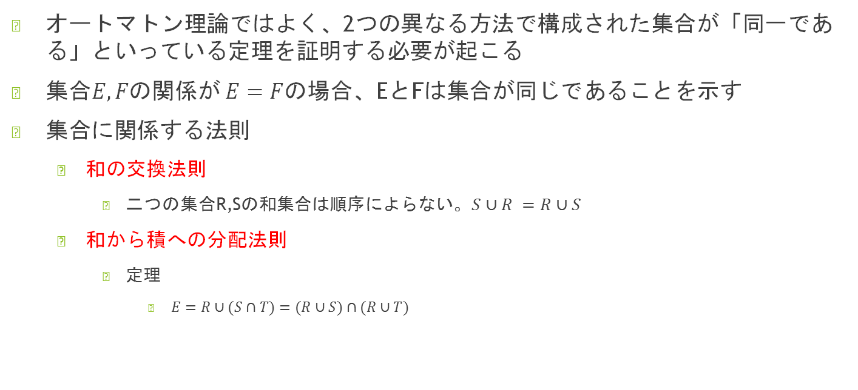
集合の同一性の証明
オートマトン理論ではよく、2つの異なる方法で構成された集合が「同一である」といっている定理を証明する必要が起こる
$集合E,Fの関係が E=F$の場合、EとFは集合が同じであることを示す
集合に関係する法則
和の交換法則
二つの集合R,Sの和集合は順序によらない。$S∪R =R∪S$
和から積への分配法則
定理
$E=R∪(S∩T)=(R∪S)∩(R∪T)$

Slide 10
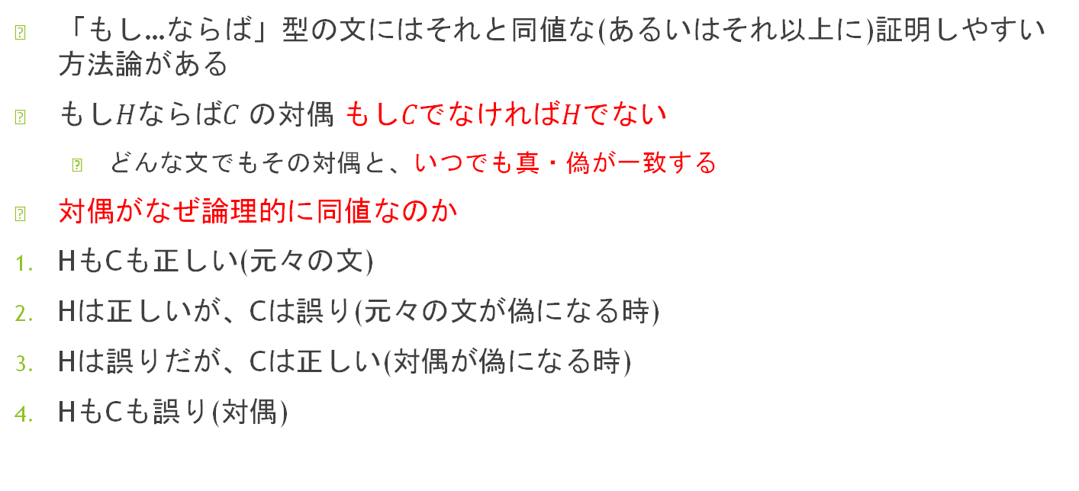
対偶
「もし…ならば」型の文にはそれと同値な(あるいはそれ以上に)証明しやすい方法論がある
$もしHならばC$ の対偶 $もしCでなければHでない$
どんな文でもその対偶と、いつでも真・偽が一致する
対偶がなぜ論理的に同値なのか
HもCも正しい(元々の文)
Hは正しいが、Cは誤り(元々の文が偽になる時)
Hは誤りだが、Cは正しい(対偶が偽になる時)
HもCも誤り(対偶)
Notes:
そのため、片方を証明すれば他方も証明できる

Slide 11

背理法
「もしHならばC」型の文を証明するもう一つの方法
$HでありしかもC$でないとすると、矛盾が生じる
前提Hと、結論Cの否定の両方を仮定し、正しくないとわかっている何かが導かれば証明が完成する
背理法が論理的に正しい理由は対偶が論理的に正しい理由と同じコンテクスト

Slide 12
反例
実生活では、定理の証明よりも、具体的なシナリオケースに対する問題の証明の方が多い(と考えられる)
基本的に、「定理」はその変数のすべての値など多くの場合についての主張であるため
変数を含まない文や、その変数の有限個の値にしかあてはまらない文は観察と呼ばれる
ある定理と称する文が定理でないことを示すためには、それがたった一つの場合でも正しくない反例を示せばよい
怪しい定理
すべての素数は奇数 → 反例: 整数2は素数だが、2は偶数である

Slide 13
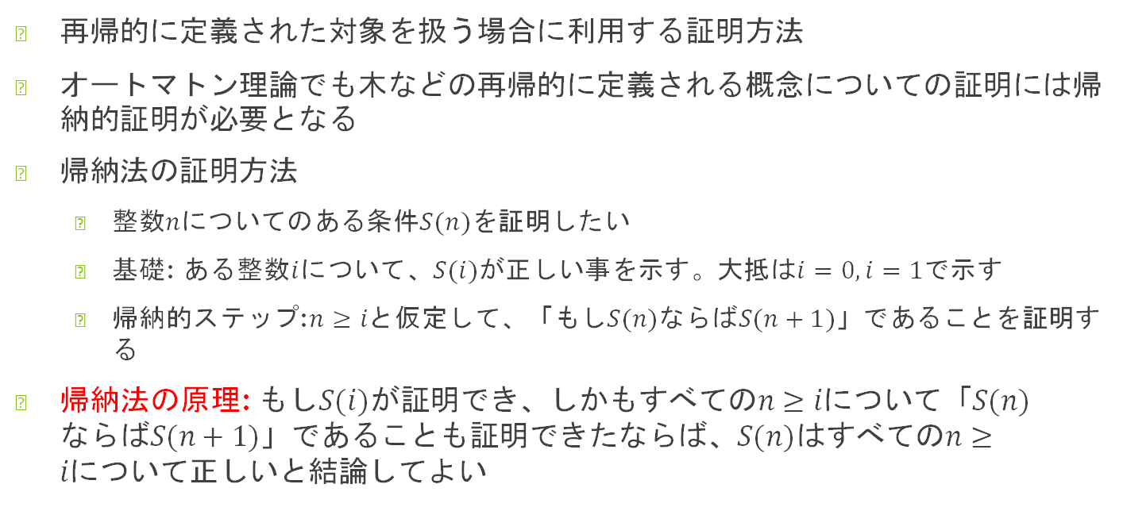
帰納的証明
再帰的に定義された対象を扱う場合に利用する証明方法
オートマトン理論でも木などの再帰的に定義される概念についての証明には帰納的証明が必要となる
帰納法の証明方法
整数$n$についてのある条件$S(n)$を証明したい
基礎: ある整数$i$について、$S(i)$が正しい事を示す。大抵は$i=0,i=1$で示す
帰納的ステップ:$n≥iと仮定して、「もしS(n)ならばS(n+1)」$であることを証明する
帰納法の原理: $もしS(i)が証明でき、しかもすべてのn≥iについて「S(n)ならばS(n+1)」であることも証明できたならば、S(n)はすべてのn≥iについて正しいと結論してよい$

Slide 14
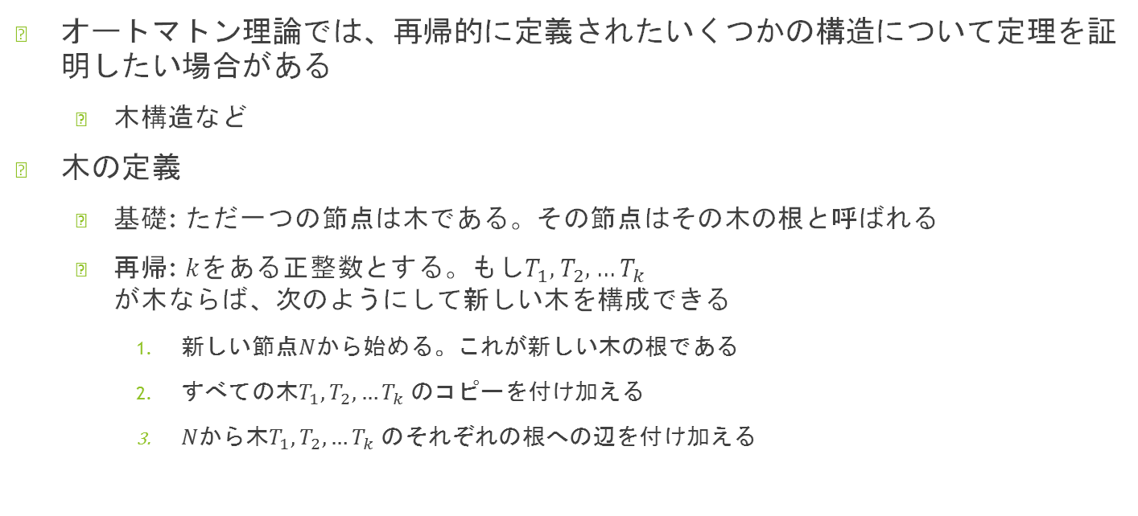
構造的帰納法
オートマトン理論では、再帰的に定義されたいくつかの構造について定理を証明したい場合がある
木構造など
木の定義
基礎: ただ一つの節点は木である。その節点はその木の根と呼ばれる
再帰: $k$をある正整数とする。もし$T_{1},T_{2},…T_{k} が木ならば、次のようにして新しい木を構成できる$
新しい節点$N$から始める。これが新しい木の根である
すべての木$T_{1},T_{2},…T_{k}$のコピーを付け加える
$N$から木$T_{1},T_{2},…T_{k}$のそれぞれの根への辺を付け加える

Slide 15
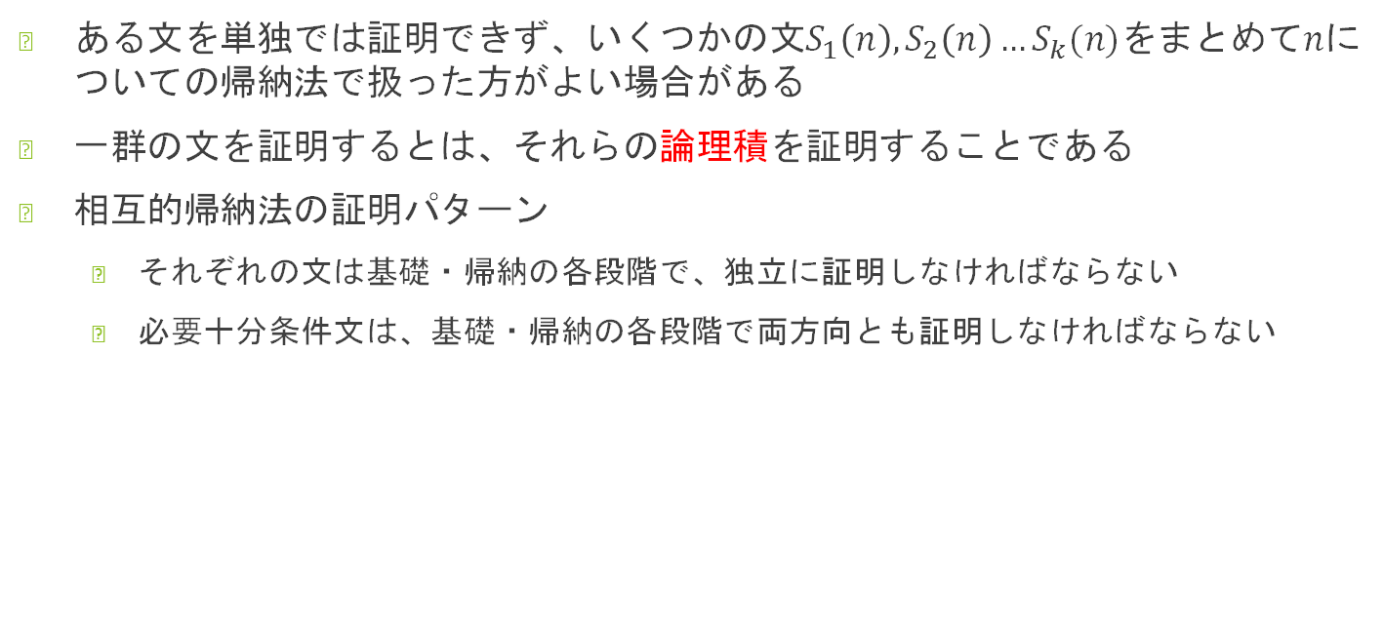
相互的帰納法
ある文を単独では証明できず、いくつかの文$S_{1}\left(n\right),S_{2}\left(n\right)…S_{k}(n)を$まとめて$n$についての帰納法で扱った方がよい場合がある
一群の文を証明するとは、それらの論理積を証明することである
相互的帰納法の証明パターン
それぞれの文は基礎・帰納の各段階で、独立に証明しなければならない
必要十分条件文は、基礎・帰納の各段階で両方向とも証明しなければならない

Slide 16
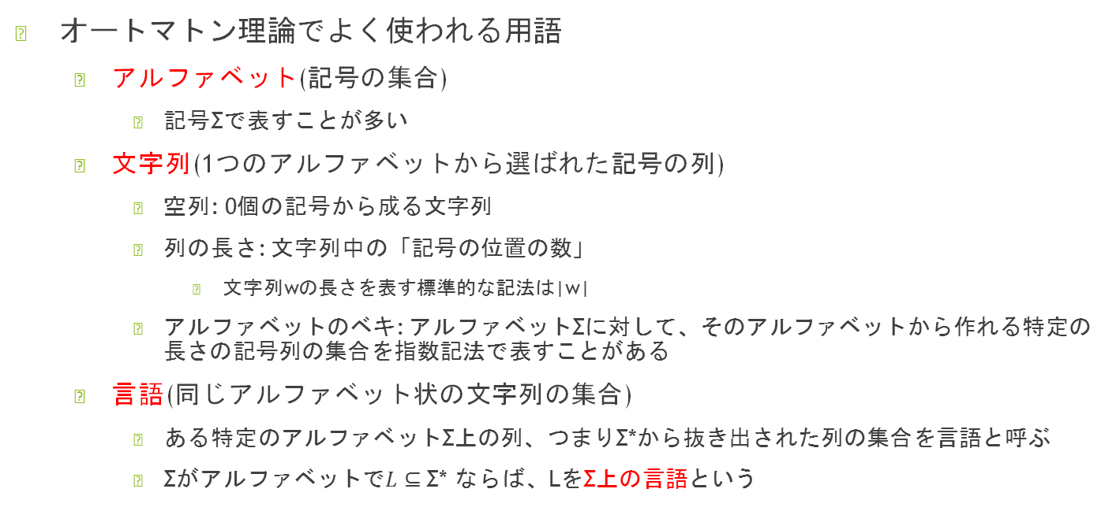
オートマトン理論の中心概念
オートマトン理論でよく使われる用語
アルファベット(記号の集合)
記号Σで表すことが多い
文字列(1つのアルファベットから選ばれた記号の列)
空列: 0個の記号から成る文字列
列の長さ: 文字列中の「記号の位置の数」
文字列wの長さを表す標準的な記法は|w|
アルファベットのベキ: アルファベットΣに対して、そのアルファベットから作れる特定の長さの記号列の集合を指数記法で表すことがある
言語(同じアルファベット状の文字列の集合)
ある特定のアルファベットΣ上の列、つまりΣ*から抜き出された列の集合を言語と呼ぶ
Σがアルファベットで$L⊆$ Σ* ならば、LをΣ上の言語という

Slide 17

オートマトン理論における問題
与えられた文字列がある特定の集合に属しているか否かを決定すること
問題の例
$Σがあるアルファベット上でLがΣ$上の言語であるとき、$問題Lとは$
$与えられたΣ^{∗}の中の文字列ω$について、$ωがLの中にあるか否かを決定せよ$

Slide 18
証明はどの程度証明しなければならない?
証明の最低目標は「説得」
証明をした人も証明をレビューする人も、実際の証明方法で正しさを納得できればよい
説得できなければ「省略」が多すぎた
証明の不確かさは予備知識の違いからくる
証明に必要なある事柄があり、それを省くと証明は確実に不適切になる

Slide 19
まとめ
オートマトン理論とは
計算の限界の研究に本質的なモデル
計算の研究とは
コンピュータは一体何ができるのだろうか?
コンピュータが効率よくできるのは何だろうか?
様々な形式的な証明
オートマトン理論で利用される最も重要な用語の整理

Slide 20
参考文献
オートマトン言語理論 計算論Ⅰ
共著: J.ホップクロフト / R.モトワニ / J.ウルマン
共訳: 野崎昭弘 / 高橋正子 / 町田 元 / 山崎秀記

